Slide 1
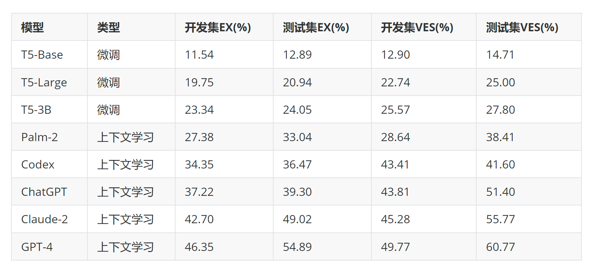
Can LLM Already Serve as A Database Interface? A Big Bench for Large-Scale Database Grounded Text-to-SQLs
LLM 已经可以作为数据库接口了吗？大型数据库的大工作台 基于文本的 SQLs
评估指标：
执行准确性（EX）：衡量生成的SQL与真实SQL执行结果一致的比例。
有效效率分数（VES）：评估生成的SQL在执行效率和准确性上的表现，主要考虑运行时间。
现有的自然语言到SQL基准测试（如Spider和WikiSQL）主要集中在数据库模式上，并且数据库中的行数较少，忽略了大量真实世界数据库中的数值和噪声数据之间的差距。这导致学术研究与实际应用之间存在较大的差距。
人类表现
结果：人类在测试集上的执行准确性（EX）为92.96%。
01
03
问题分析
实验与评估
02
数据集构建与注释
04
结论
数据库来源
1. 32%的数据库具有挑战性和噪声的数据。
2. 48%的数据库包含多关系数据。
3. 20%的数据库通过获取开放表格、合成和标准化模式生成。
总共包含95个数据库，覆盖37个专业领域，包括区块链、体育、医疗保健和政治等。
问题与SQL注释
1. 数据库描述文件：帮助注释人员理解数据库值，包含完整的模式名称和值描述。
2. 外部知识证据：收集并分类数值推理知识、领域知识、同义词知识和值说明，以帮助生成SQL。
3. 双盲注释：两个独立的SQL注释人员生成SQL，专家检查结果确保一致性。
4. 专家评审：确保每个SQL的有效性和文本-知识-SQL对齐，保证数据质量。
尽管GPT-4在所有基线模型中表现最佳，但仍远低于人类在同一任务中的92.96%的准确性。这表明当前的语言模型在处理复杂且大规模的数据库任务时，依然存在显著的改进空间。
大规模数据库和噪声数据对文本到SQL任务构成了显著挑战，即使是最先进的语言模型在这些任务上仍有很大的改进空间。
提供外部知识证据可以显著提升模型表现。

